Slide 1

Taller: Desarrollo de aplicaciones para Android Clase 3:Creando un par de aplicaciones funcionales
Ahmed Mansur Graverán
Lic. Ciencia de la Computación
Grupo Matemática
ICIMAF

Slide 2
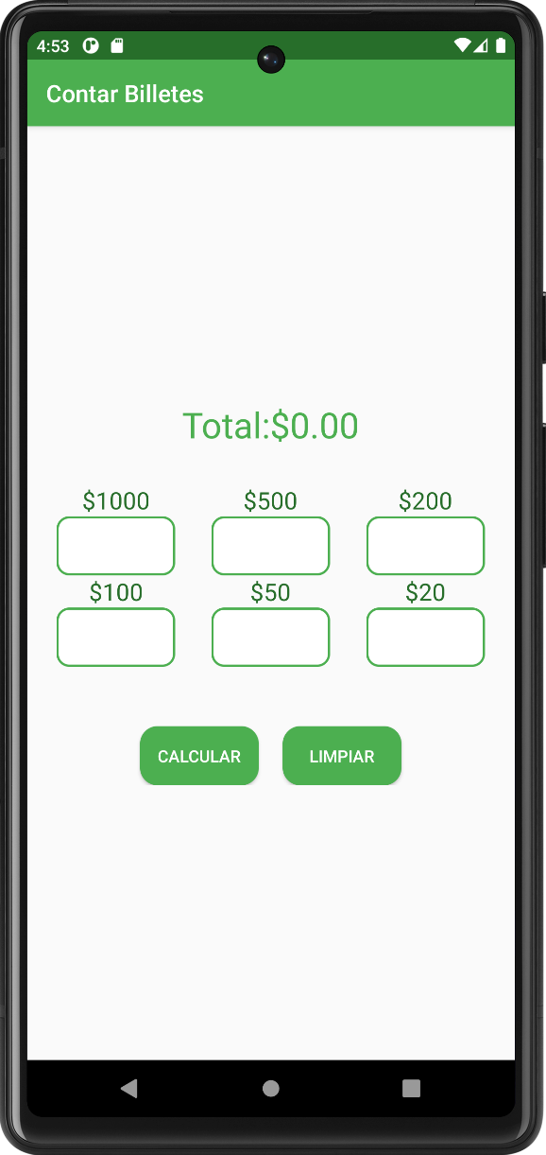
Aplicación para contar el monto de billetes

Slide 3
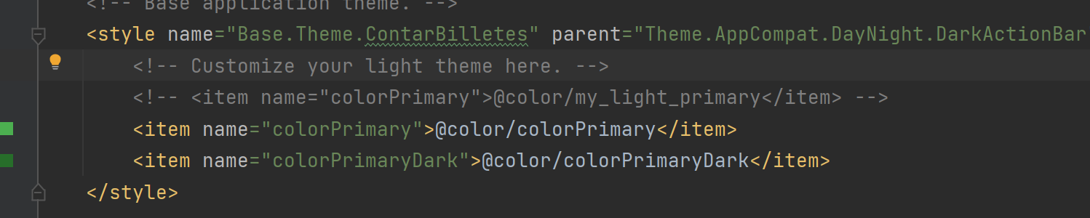
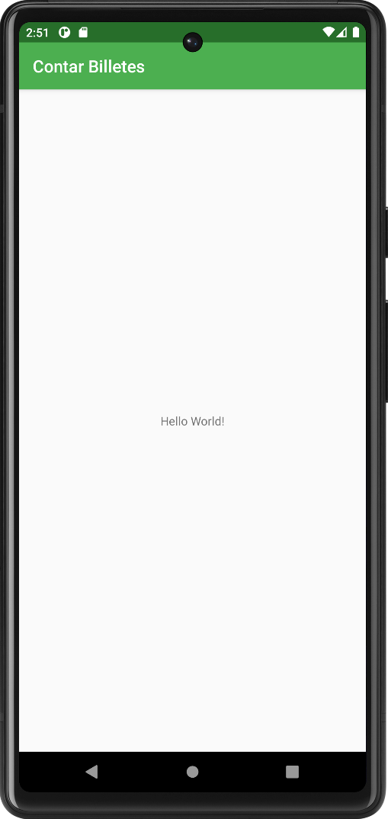
Cambiar el estilo de la aplicación (themes.xml)

Slide 4
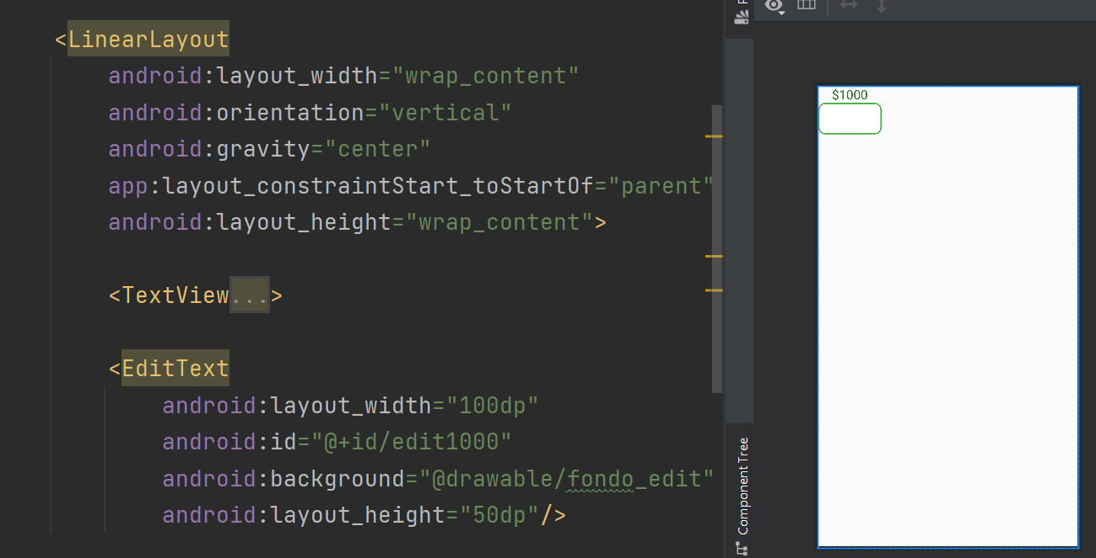
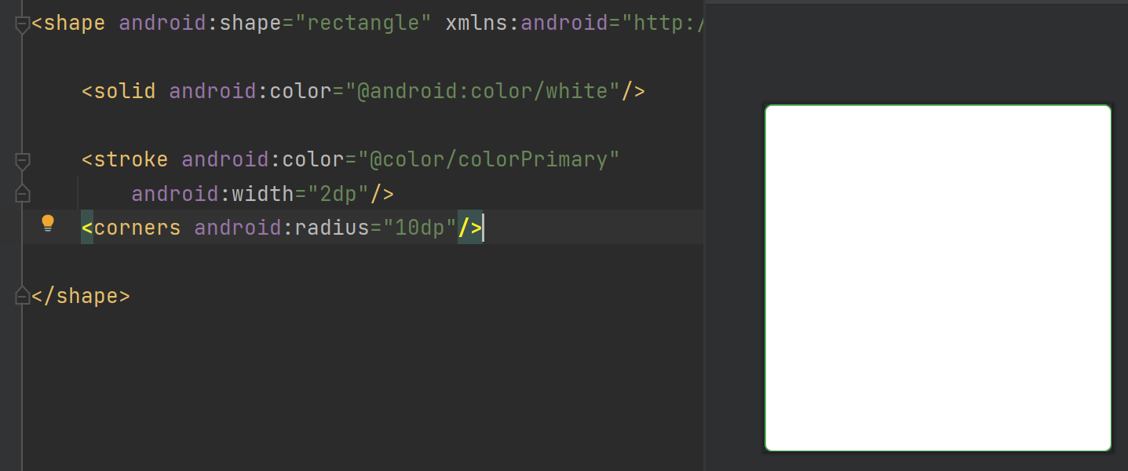
Creando el diseño (TextView + EditText)

Slide 5
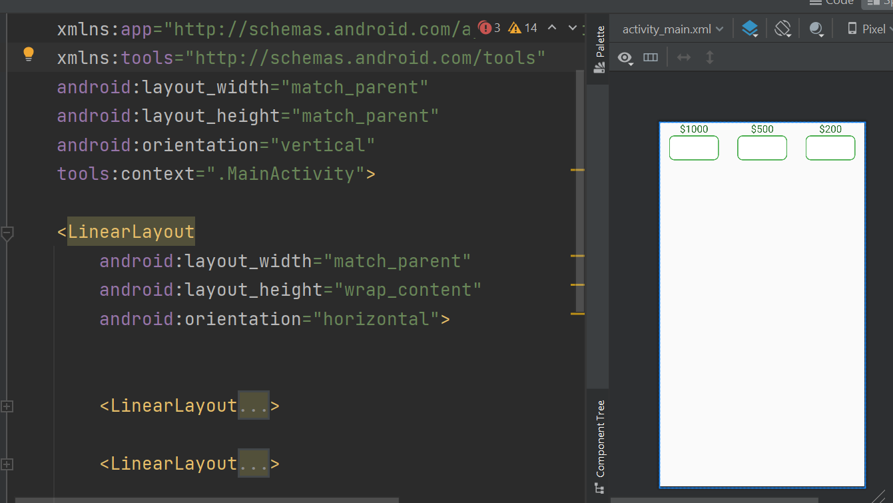
Creando el diseño (la primera fila de elementos)

Slide 6
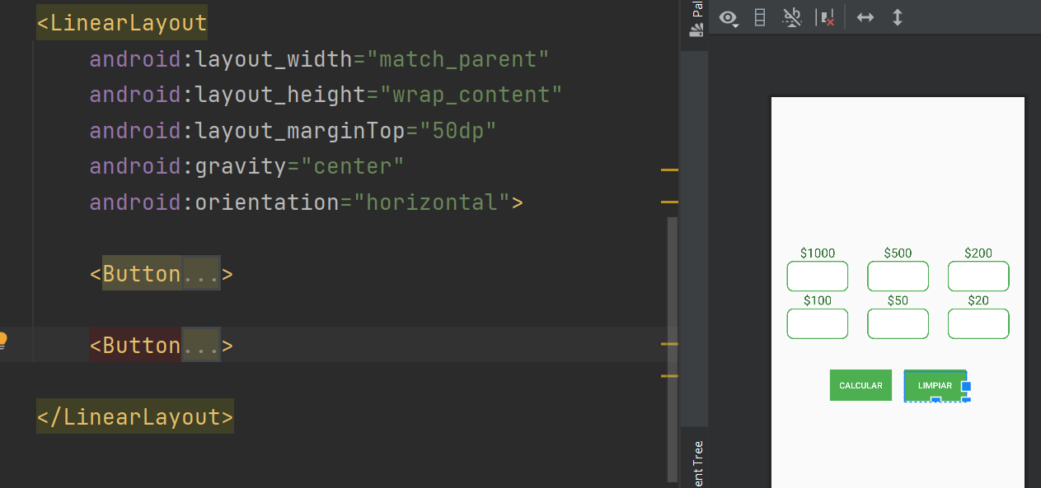
Creando el diseño (la segunda fila de elementos y los botones)

Slide 7
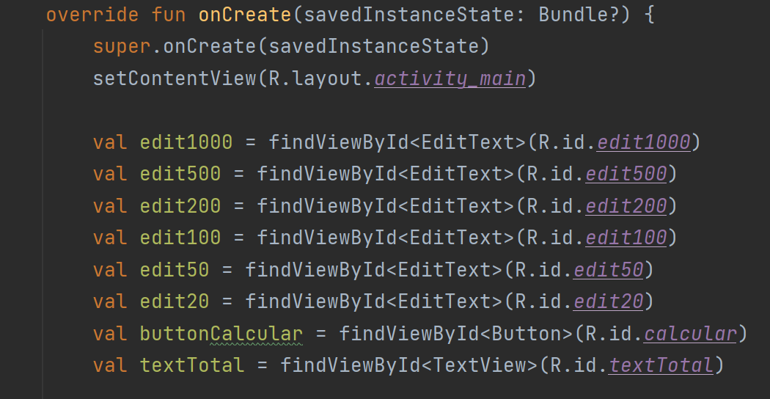
Funcionalidad de la app(conectar con la vista)

Slide 8
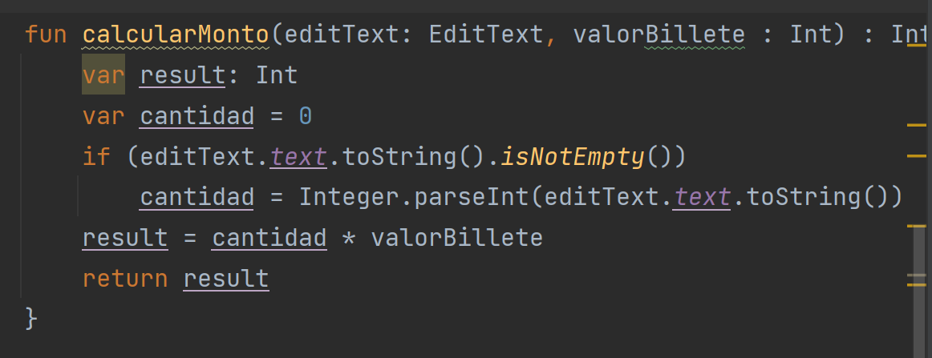
Funcionalidad de la app(calcular el monto de un EditText)

Slide 9
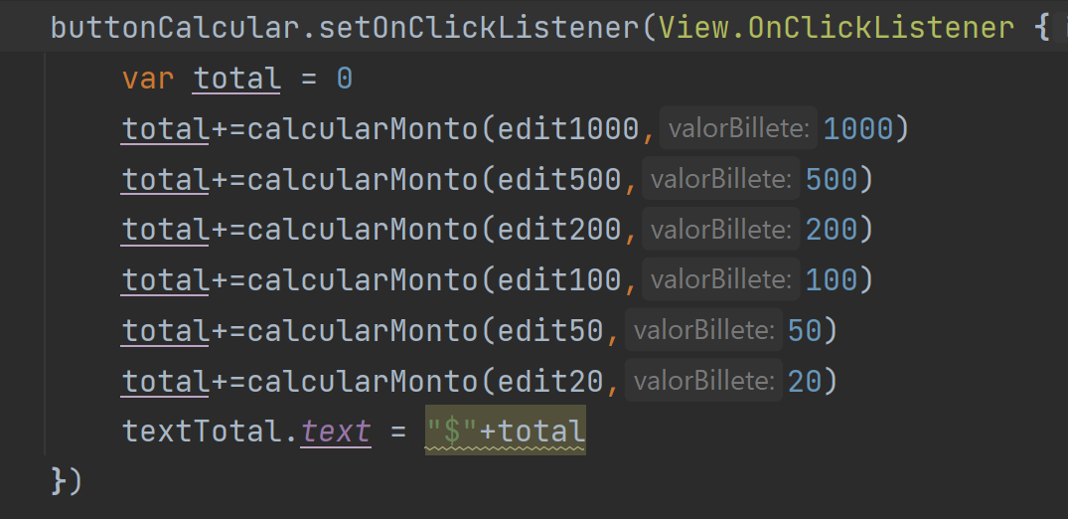
Funcionalidad de la(boton Calcular)

Slide 10
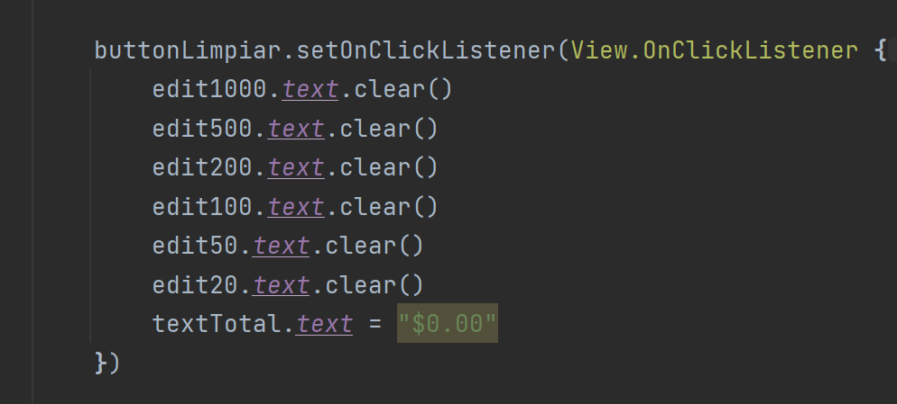
Funcionalidad de la(boton Limpiar)

Slide 11
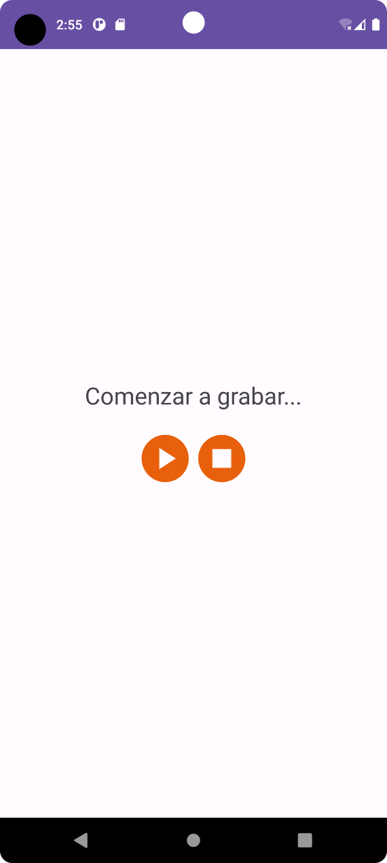
Aplicación para grabar señal de audio

Slide 12
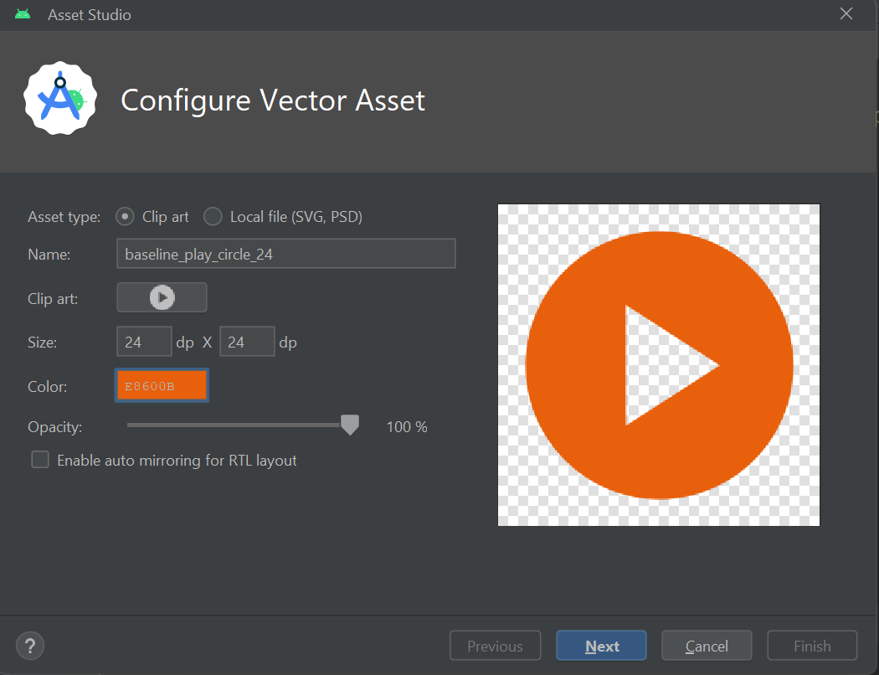
Agregando los botones

Slide 13
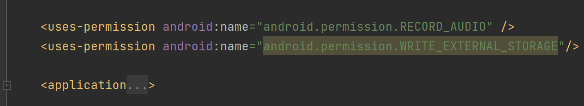
Agregar el permiso para grabar audio

Slide 14
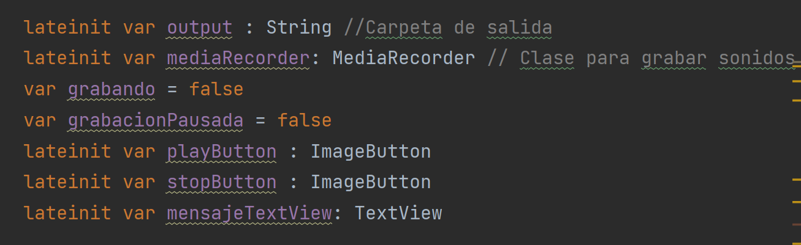
Variables necesarias

Slide 15
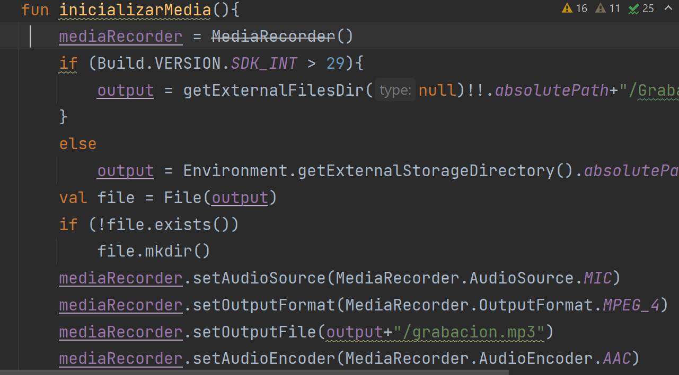
Parámetros de la clase MediaRecorder

Slide 16
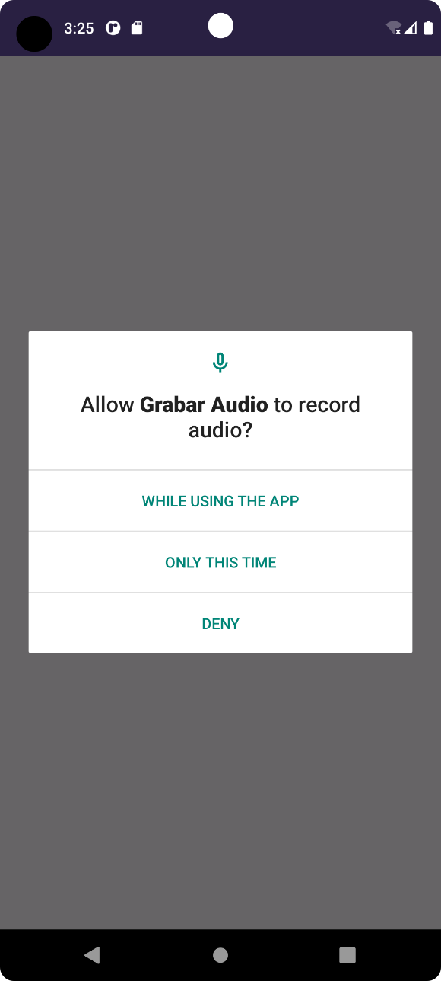
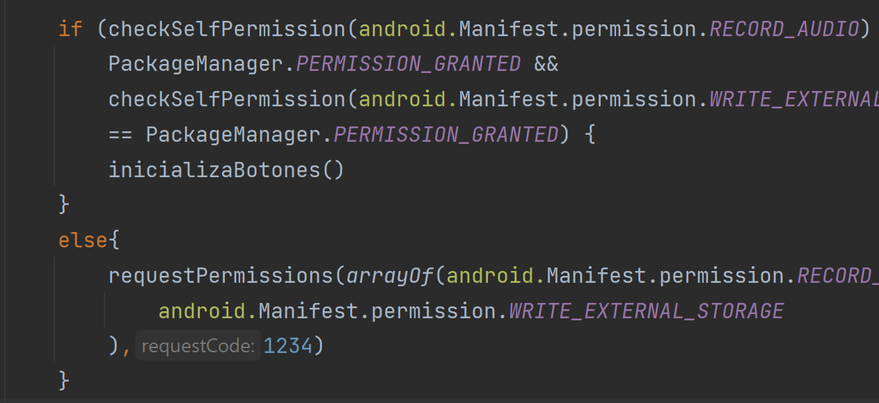
Chequear permisos

Slide 17
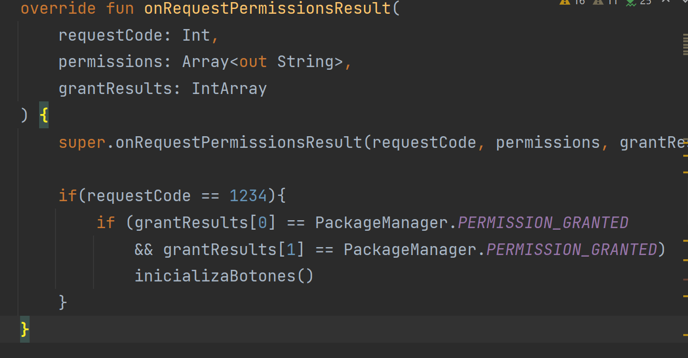
Si el usuario otorga el permiso…se le da funcionalidad a los botones

Slide 18
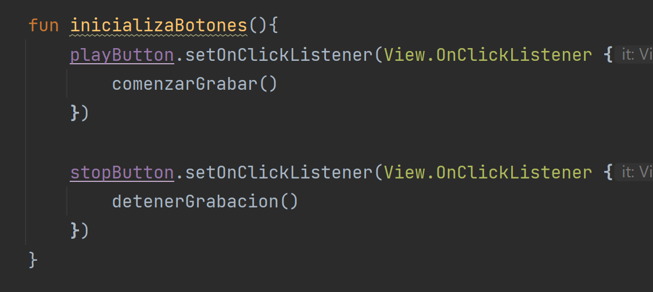
Funcionalidad de los botones

Slide 19
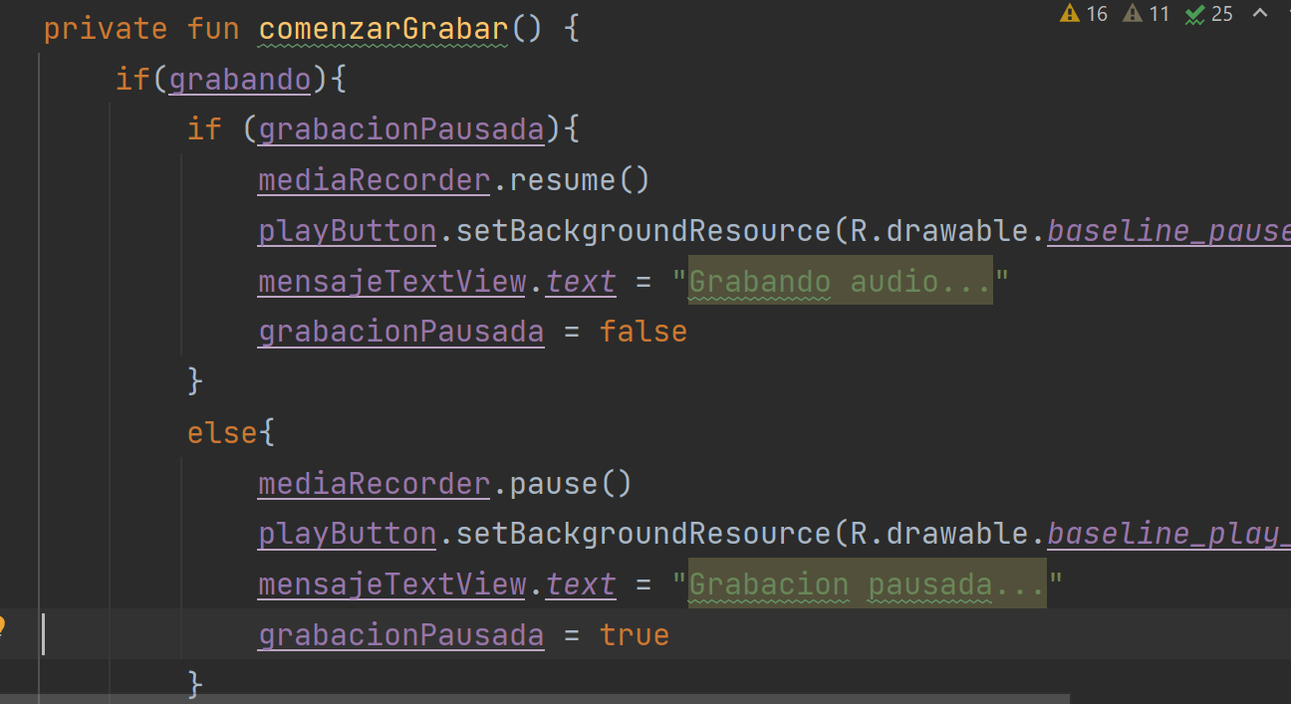
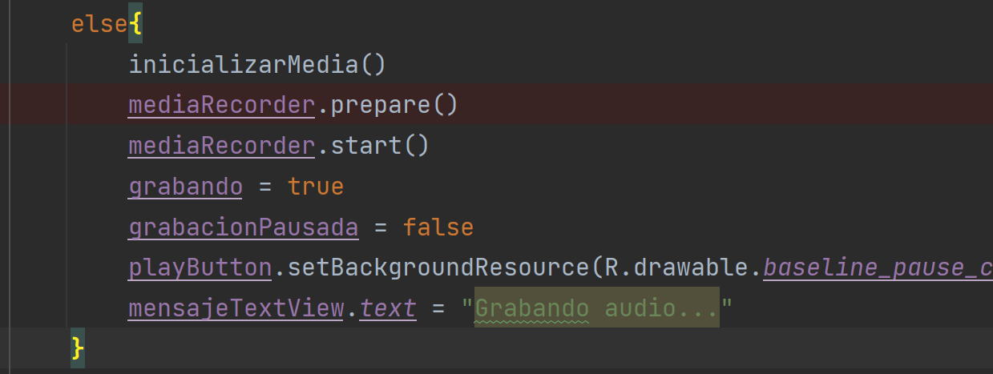
Función de comenzar grabación

Slide 20
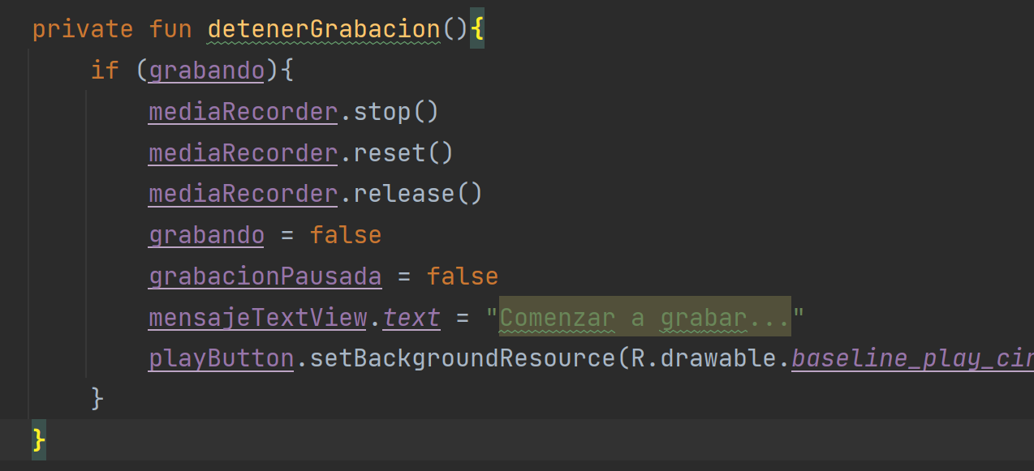
Función para detener grabación

Slide 21
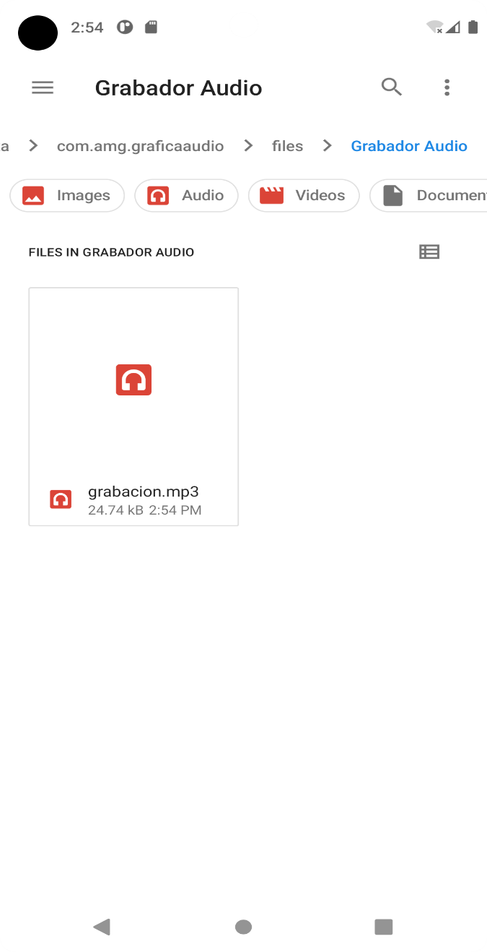
Ruta del fichero de salida

Slide 22
Muchas gracias por su atención

